Slide 1
Предки

Slide 2
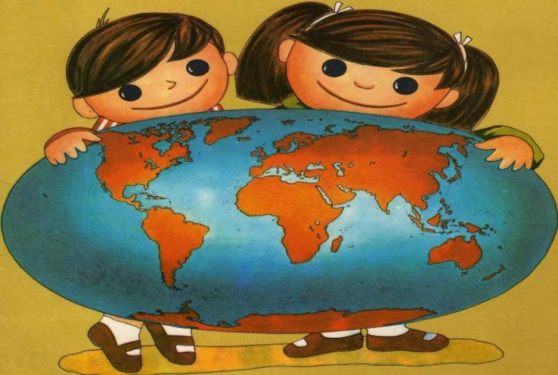
Родина моя

Slide 5
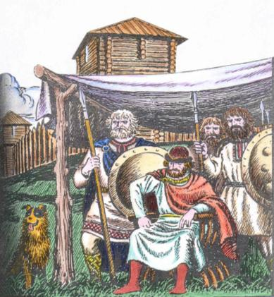

Slide 8
Тема урока:
Принятие
Русью
христианства

Slide 9
Во что верили наши предки

Slide 10
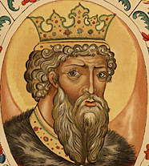
Владимир Красно Солнышко

Slide 11
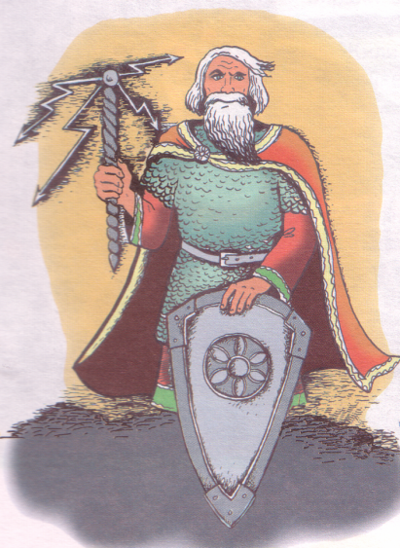
Перун

Slide 12
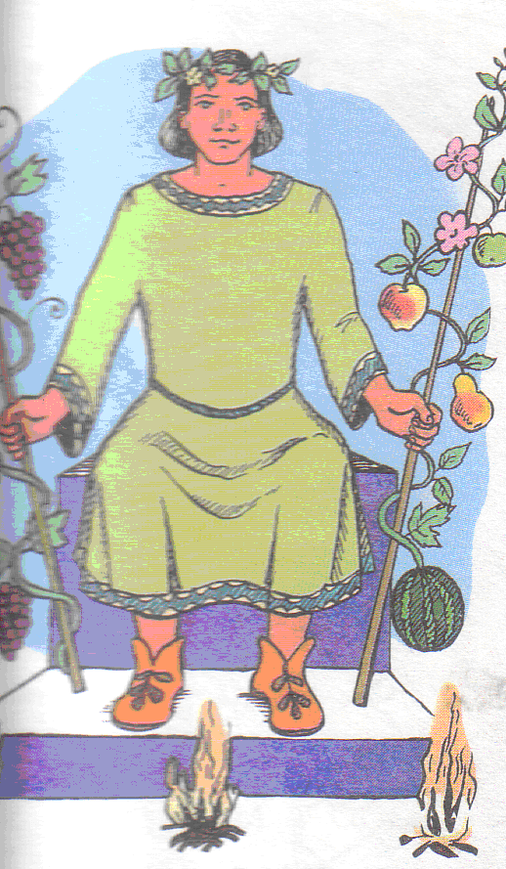
Купало

Slide 13
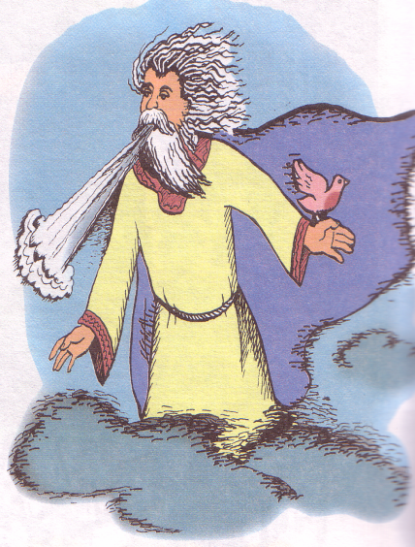
Посвист

Slide 14
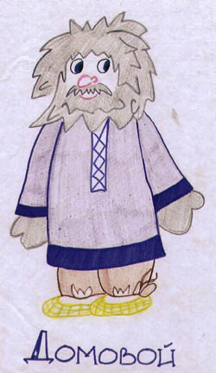

Slide 15
Князь Владимир

Slide 16
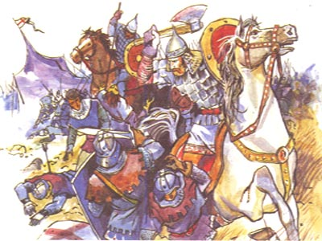

Slide 17
Князь Владимир

Slide 18
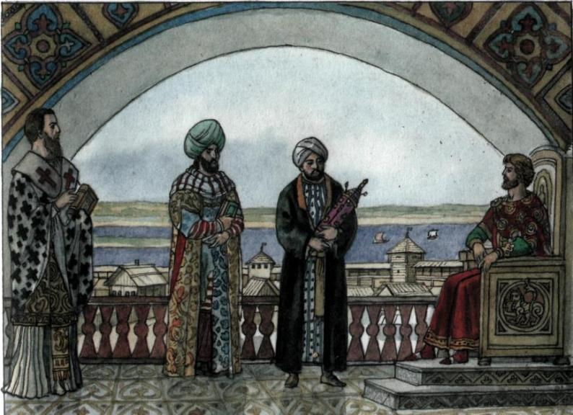

Slide 20
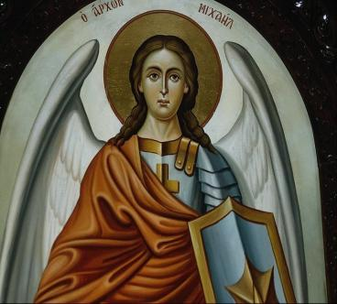
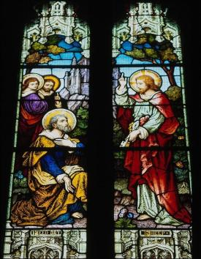

Slide 21
Крещение князя Владимира в
Херсонесе.

Slide 22
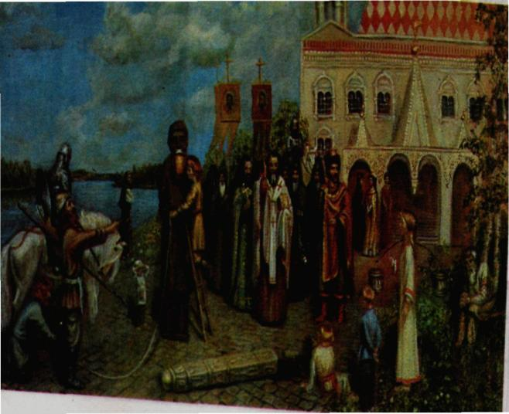

Slide 23
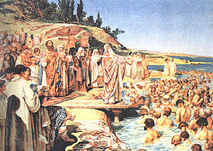

Slide 24
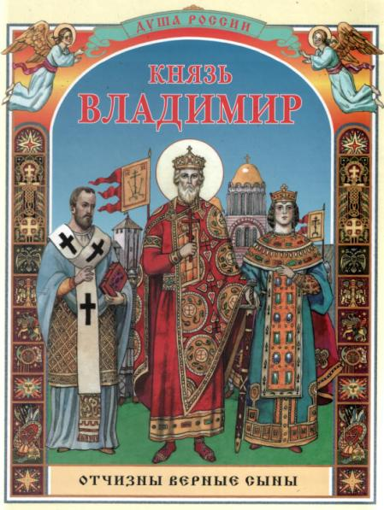

Slide 25
Памятник князю Владимиру в г. Белгороде

Slide 26
Значение принятия христианства
1. Русские люди стали осознавать себя единым народом, Введение новой единой веры объединило племена славян.
2. Вместе с христианством на Русь пришла письменность, а с нею книжное просвещение.
3. На Руси начали развиваться живопись, архитектура и иконописание. Строились школы и церкви, где раньше стояли идолы богов;
4. Русь перестала быть варварской страной (потому что христианство запрещало убийства, жертвоприношения, учило быть милосердными к другим людям);
5. Люди стали лучше относиться друг к другу.

Slide 27
Принятие христианства коренным образом изменило международное положение Киевской Руси. Вчерашняя варварская держава вошла теперь на равных в семью европейских христианских народов.
Таким образом, на Руси вместе с новым вероучением появились новые власти, новое просвещение, новые законы и суды, новые землевладельческие обычаи.

Slide 28
Проверьте, хорошо ли усвоили материал урока ?

Slide 29
1. Указать имя князя, при котором Русь приняла Крещение.
а) Рюрик
б) Владимир
в) Ярослав
г) Олег

Slide 30
2. В каком городе крестился князь Владимир?
а) в Новгороде
б) в Киеве
в) в Корсуне (Херсонесе)
г) в Константинополе

Slide 31
3. Какое имя при крещении получил князь Владимир?
а) Иоанн
б) Василий
в) Константин
г) Владимир

Slide 32
4. Для кого Владимир распорядился снарядить телеги, наложив на них продукты?
а) для дружины
б) для больных и нищих
в) для византийских правителей

Slide 33
5. Кем приходился Владимир Красное Солнышко великой княгине Ольге?
а) сыном
б) внуком
в) братом
г) мужем

Slide 34
Оцените себя
Оценка «5» - все 5 ответов
правильны
Оценка «4» - правильны 4 ответа
Если правильны 3 ответа – доучи!

Slide 35
Определите сколько лет
прошло со дня
крещения Руси ?

Slide 36
Чем обогатилась земля
Русская по принятию
христианства?

Slide 37
Закончи предложение
На уроке я узнал …
Самым интересным на занятии для меня было …

Slide 38
Домашнее задание
с. 106 – 107 «Принятие Русью христианства» прочитать.
с. 108 ответить на вопросы
Составить кроссворд по теме «Крещение
Руси»

